Slide 1

Архитектурно-художественное оформление дорог, предпосылки и пути реализации
Скрицкий Андрей Андреевич
Начальник архитектурного отдела, АО «Институт «Стройпроект»

Slide 2

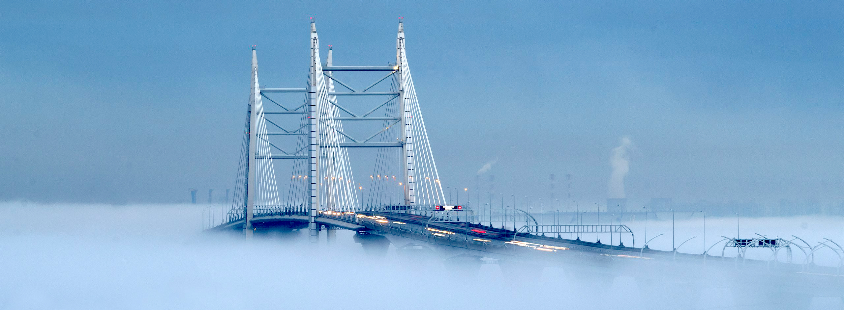
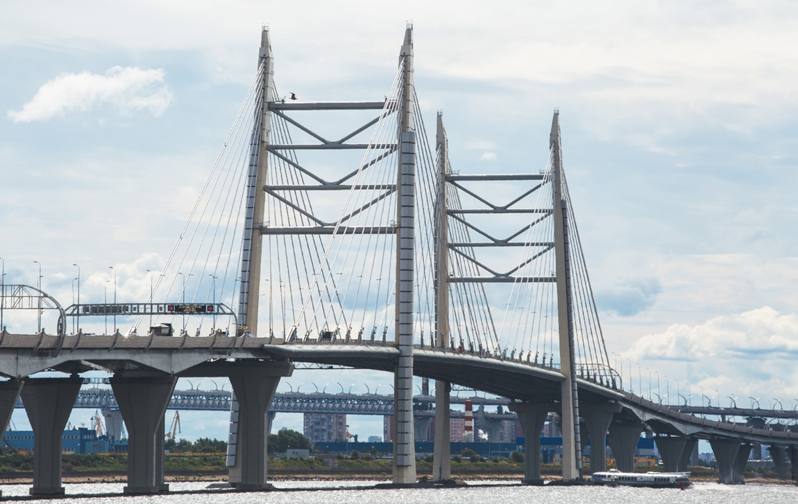
Опыт архитектурного проектирования объектов транспортной инфраструктуры
Западный скоростной диаметр, мост через Корабельный фарватер 2016 г. Санкт-Петербург

Slide 3
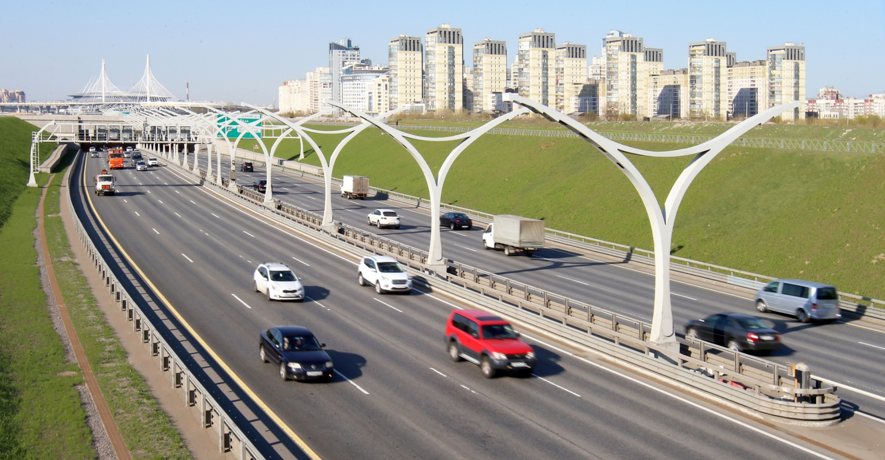
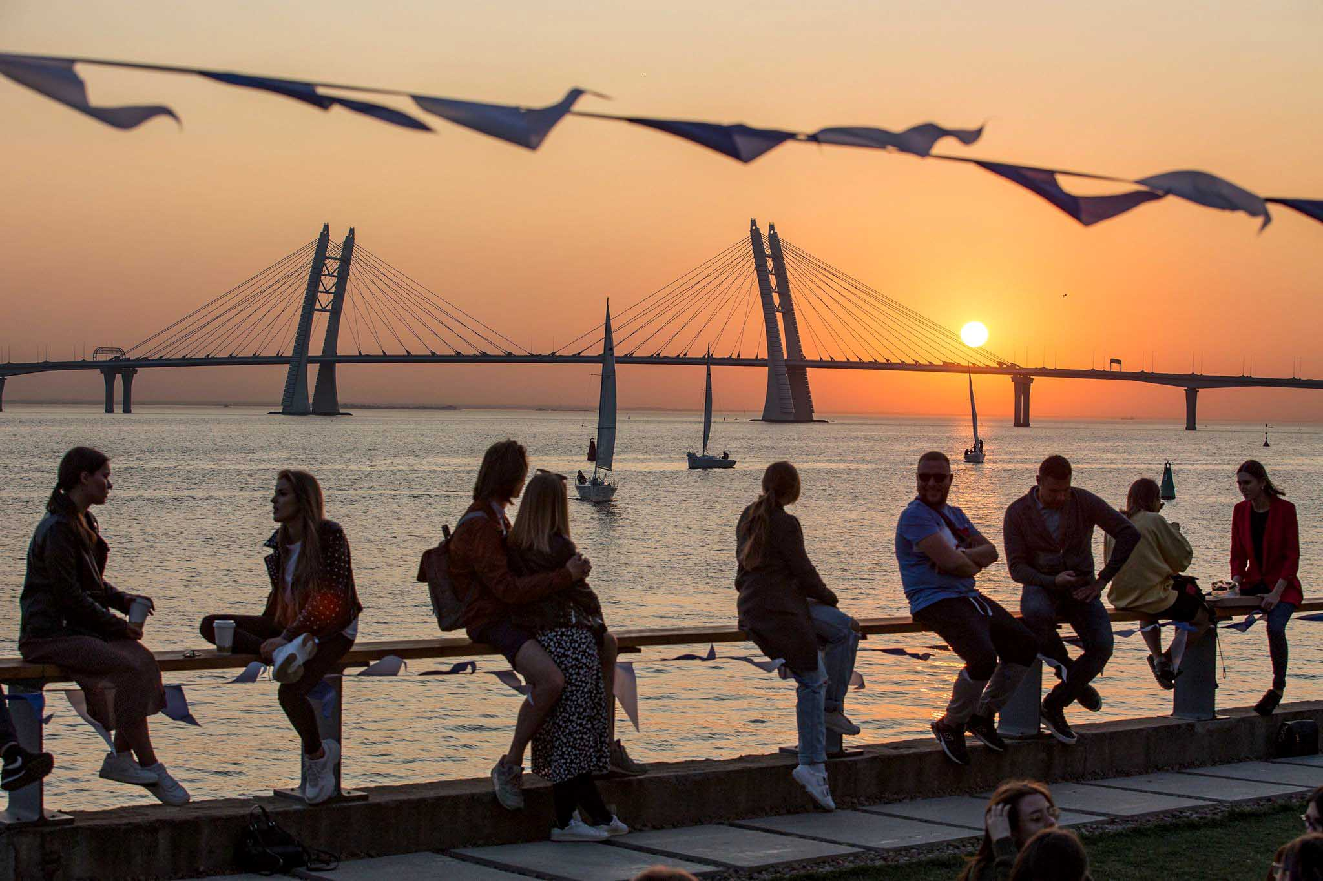
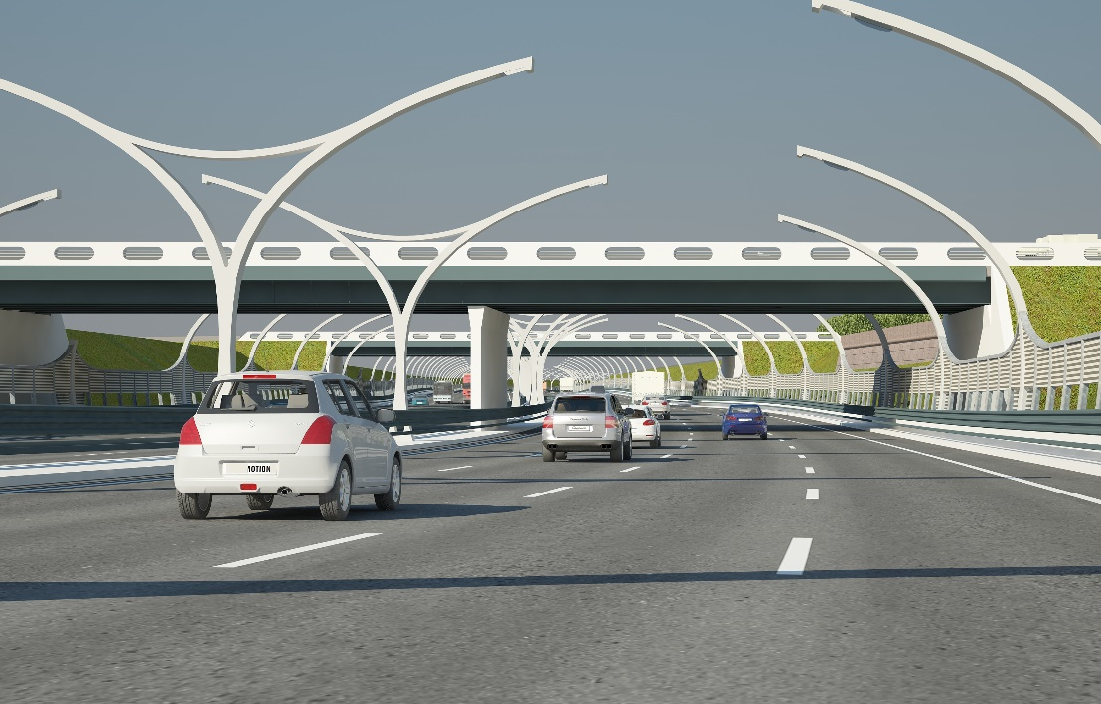
Опыт архитектурного проектирования объектов транспортной инфраструктуры
Западный скоростной диаметр 2016 г. Санкт-Петербург

Slide 4
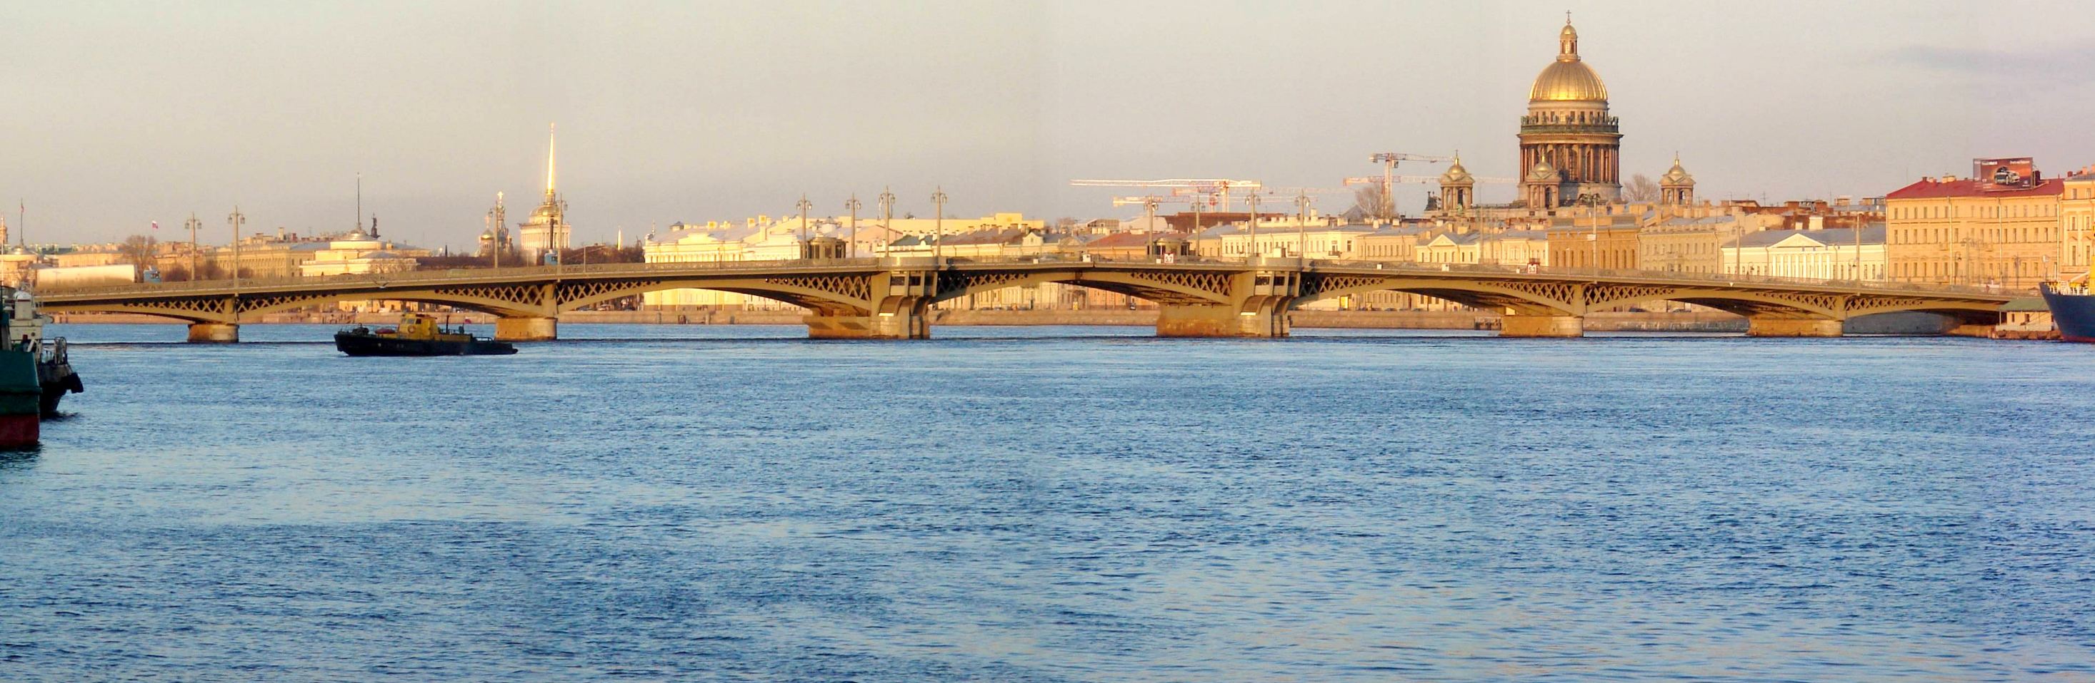
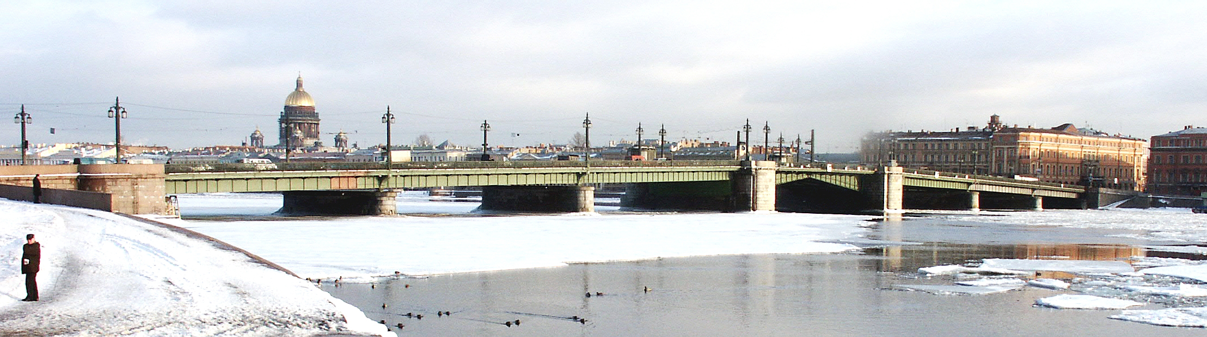
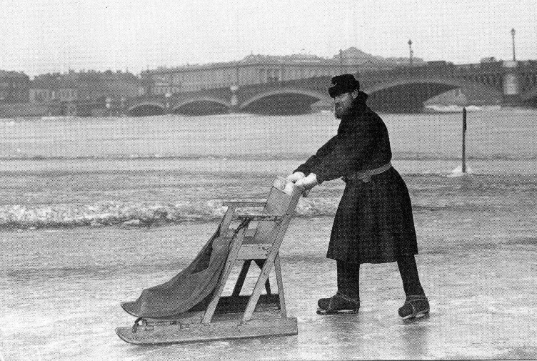
Опыт архитектурного проектирования объектов транспортной инфраструктуры
Благовещенский мост после реконструкции 2005 - 2007 годов, Санкт-Петербург
Реконструкция 1937 г.
1910-е годы

Slide 5
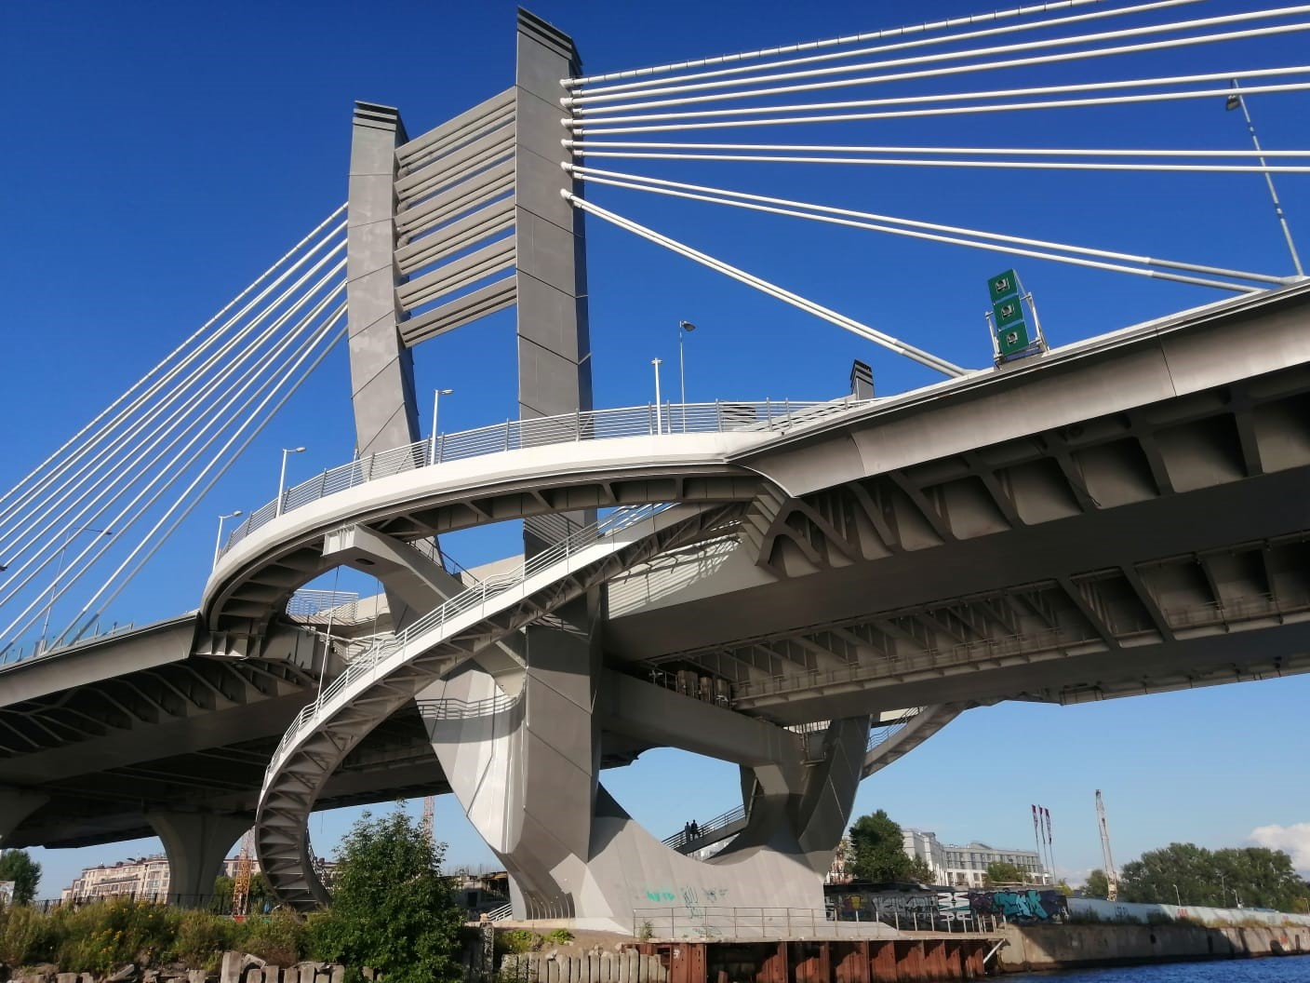
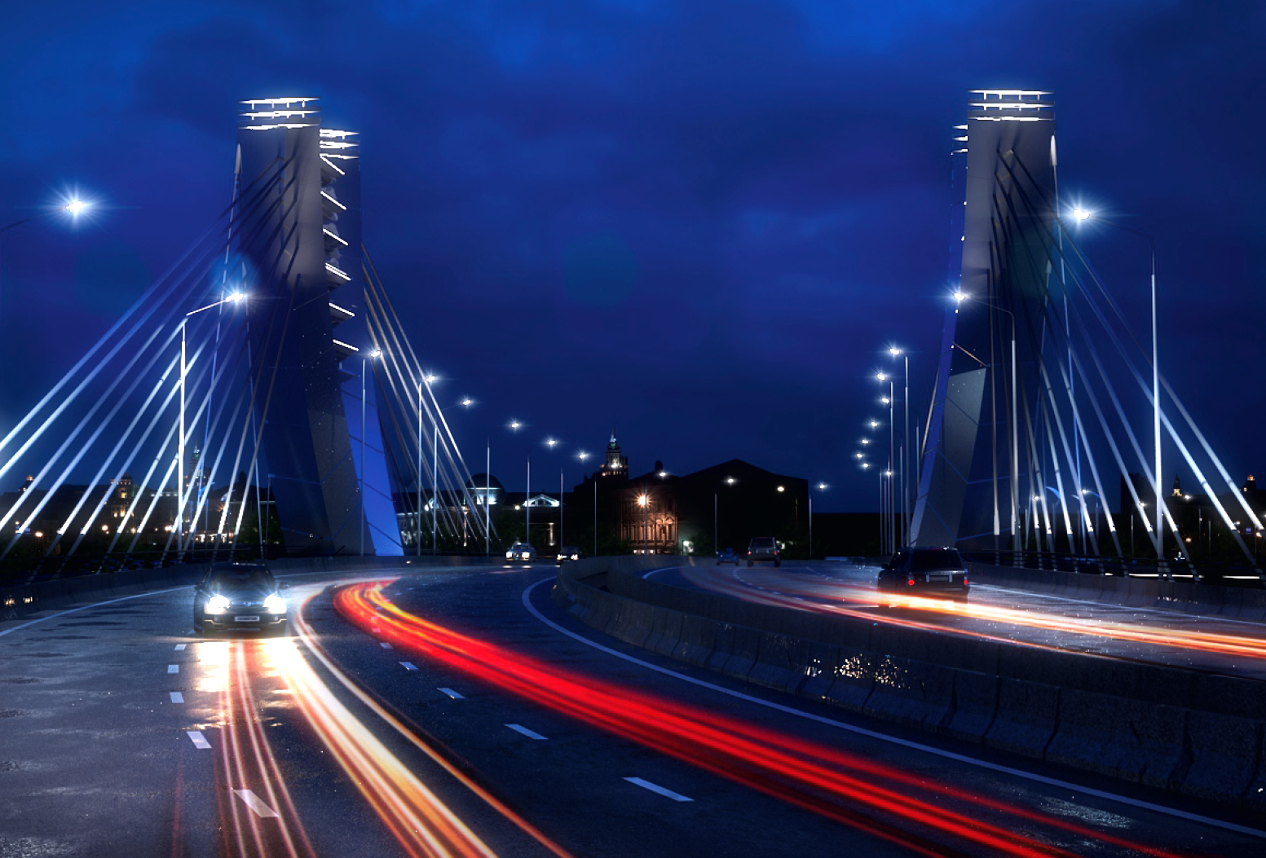
Опыт архитектурного проектирования объектов транспортной инфраструктуры
Архитектурно-художественная подсветка
Мост Бетанкура 2018 г. Санкт-Петербург

Slide 6
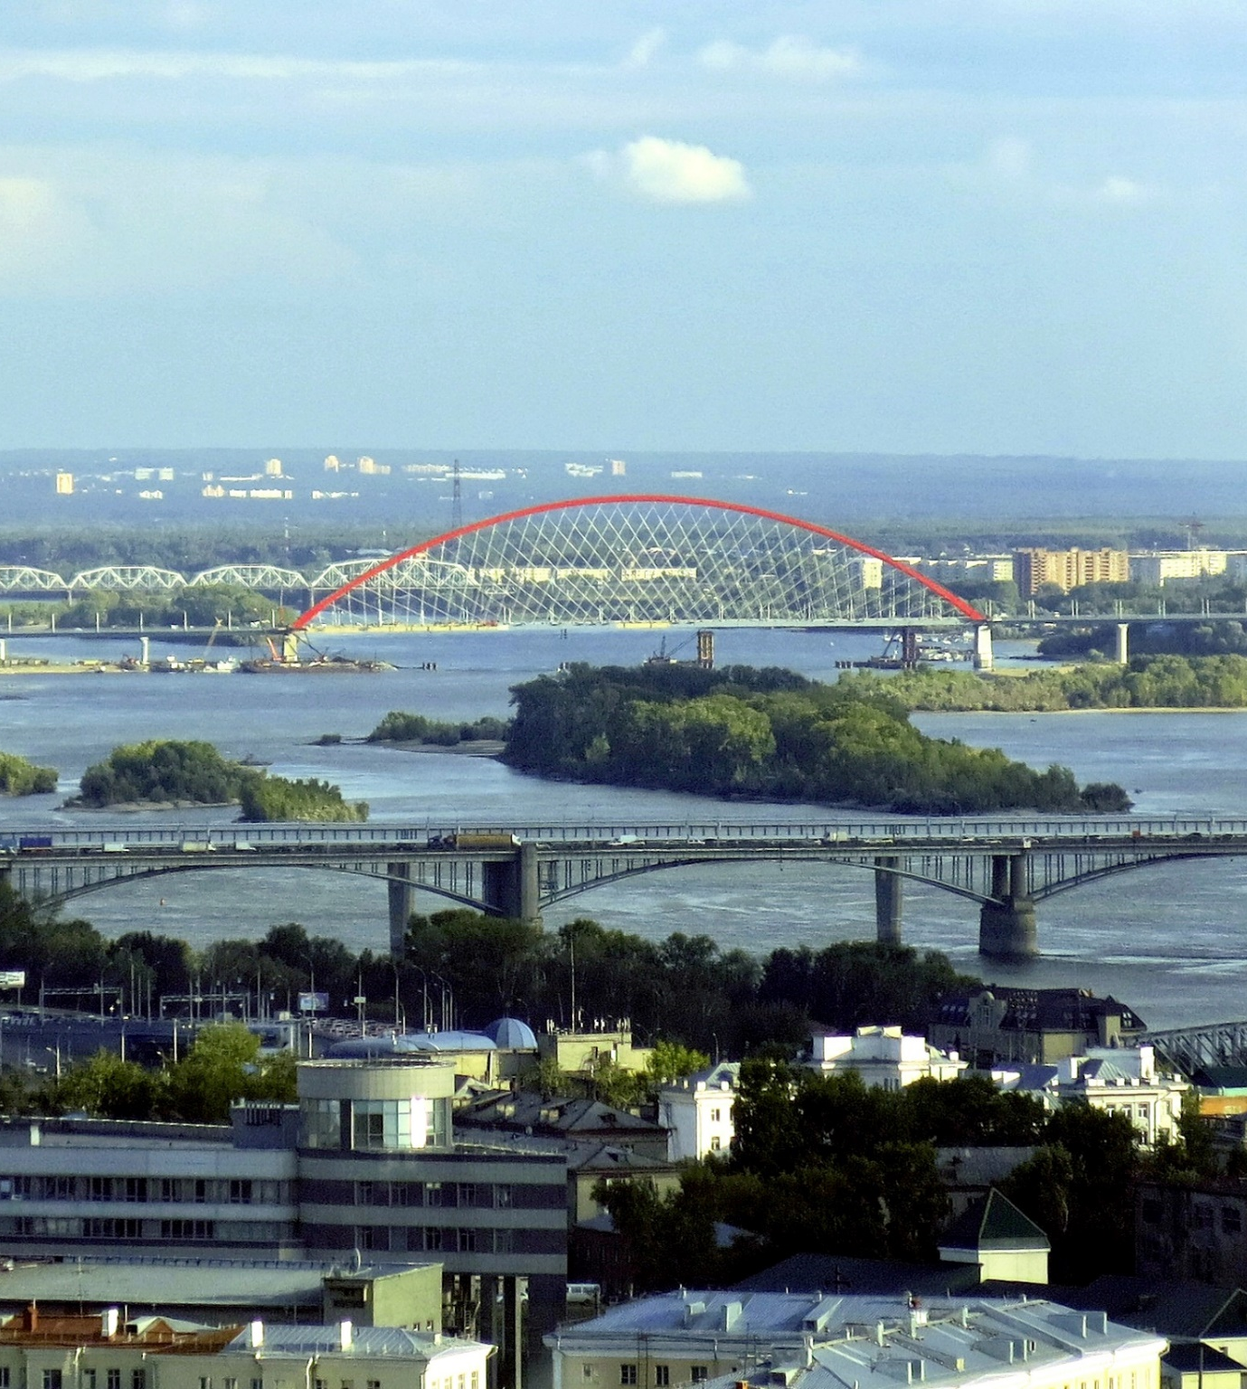
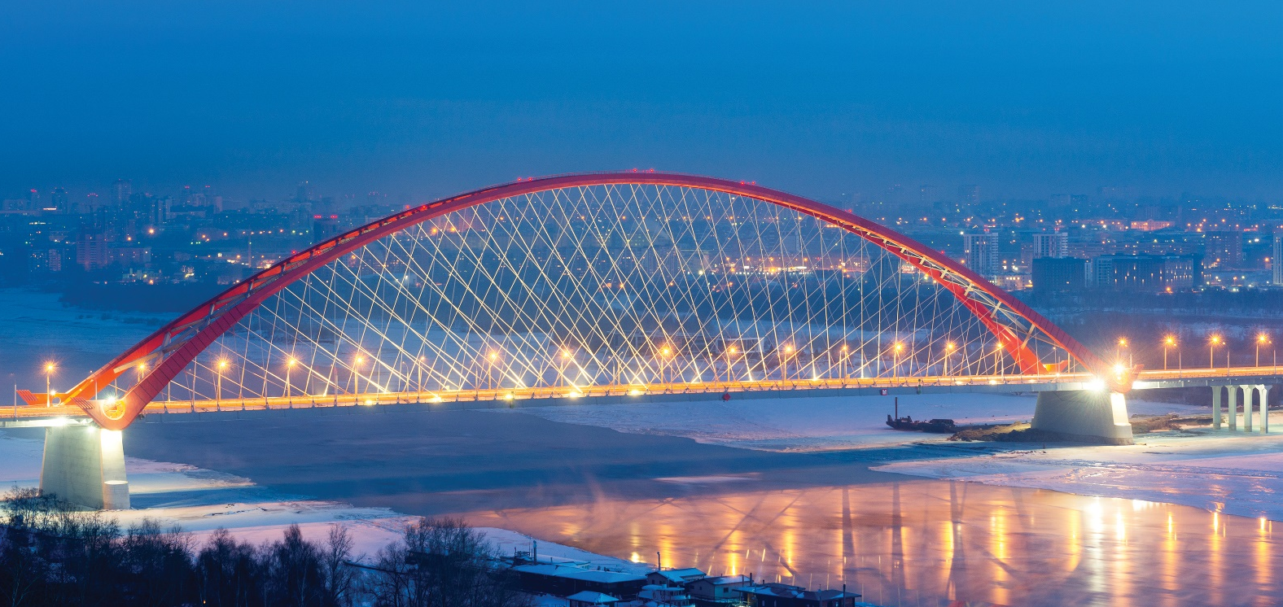

Опыт архитектурного проектирования объектов транспортной инфраструктуры
Бугринский мост 2014 г. Новосибирск

Slide 7
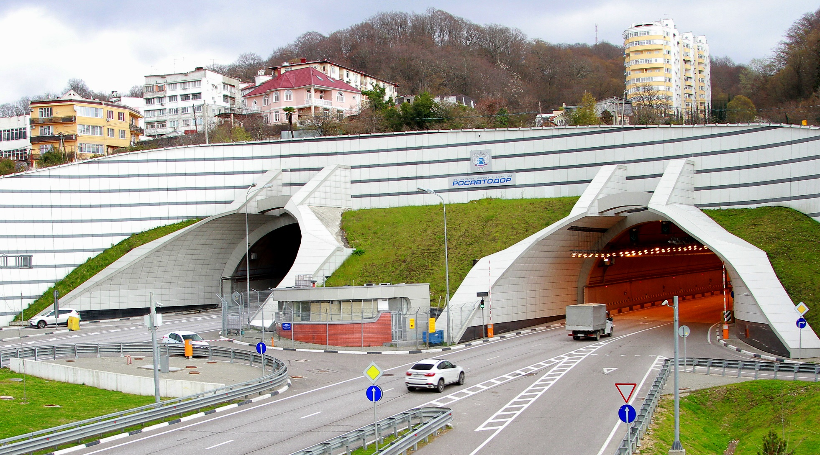
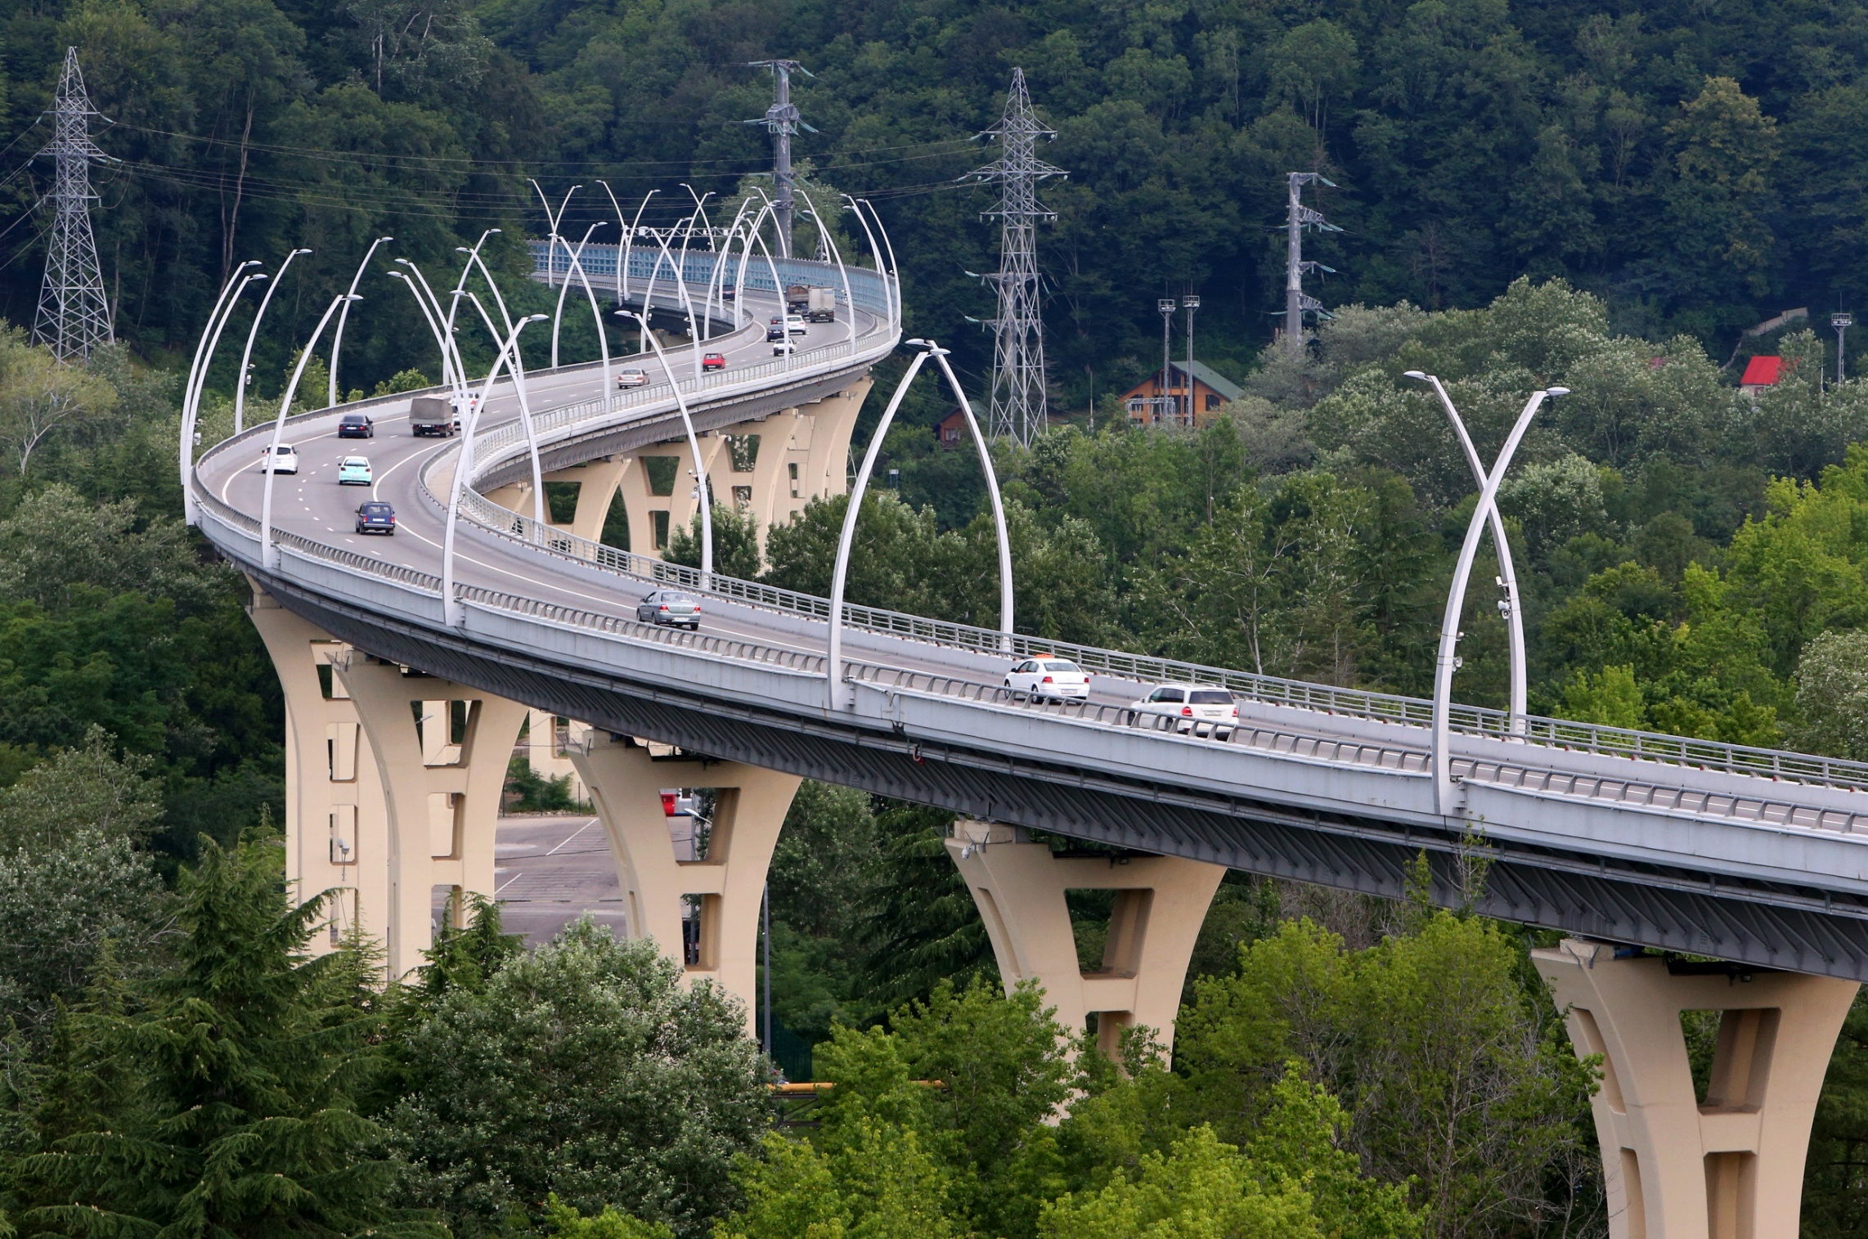
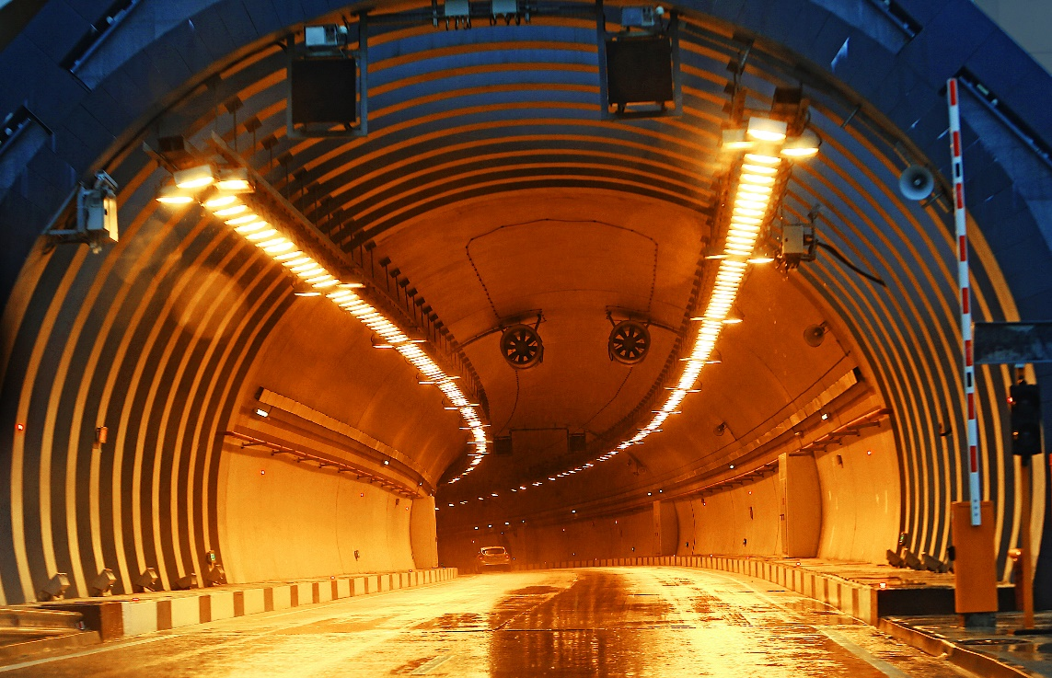
Опыт архитектурного проектирования объектов транспортной инфраструктуры
Дублёр Курортного проспекта 2014 г. Сочи

Slide 8
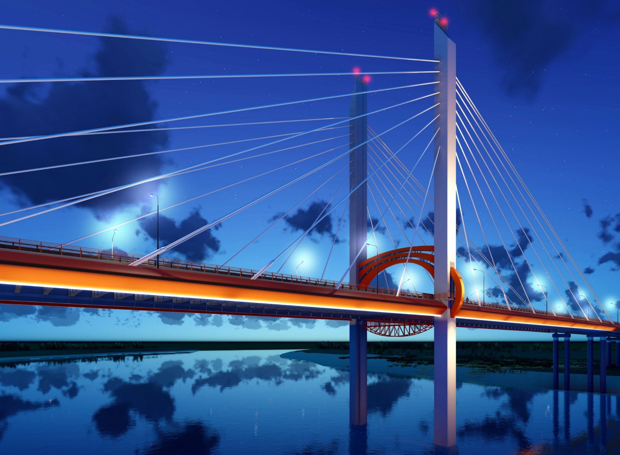
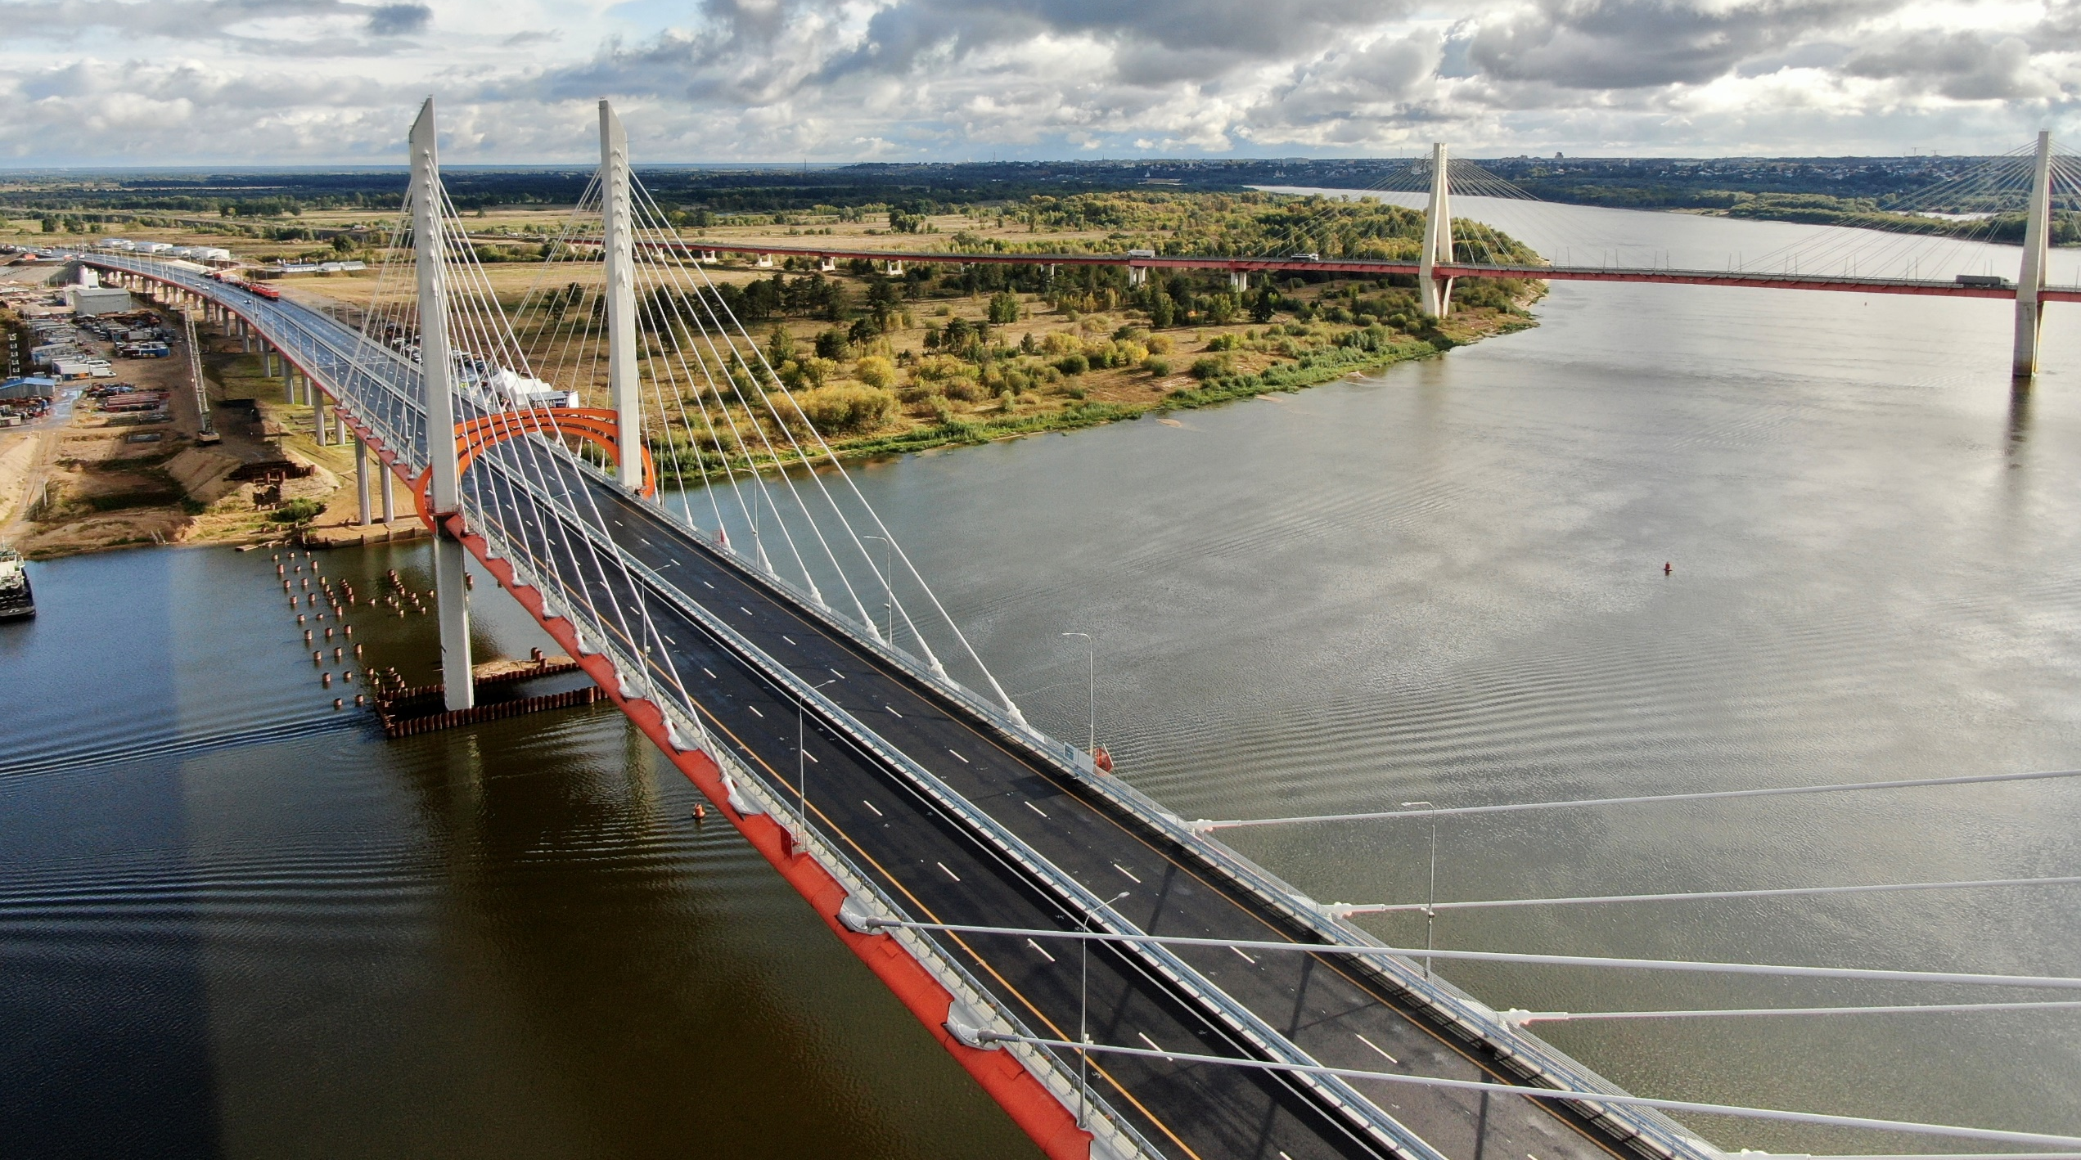
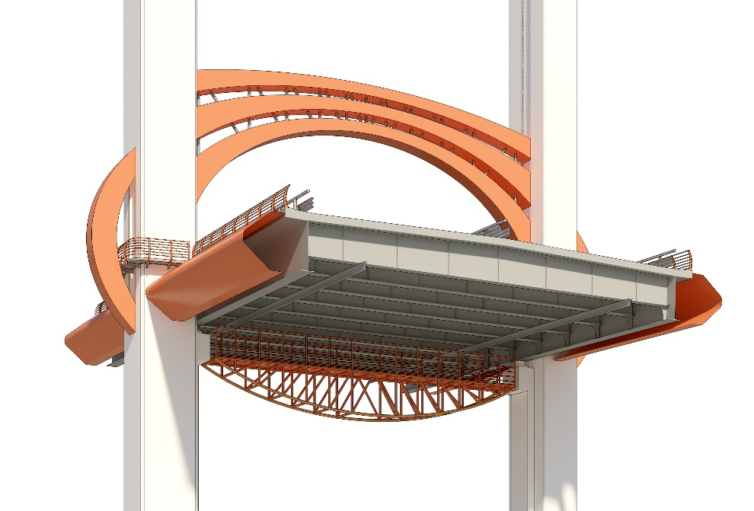

Опыт архитектурного проектирования объектов транспортной инфраструктуры
Мост через Оку (М -12 «Восток») 2023 г. Муром

Slide 9
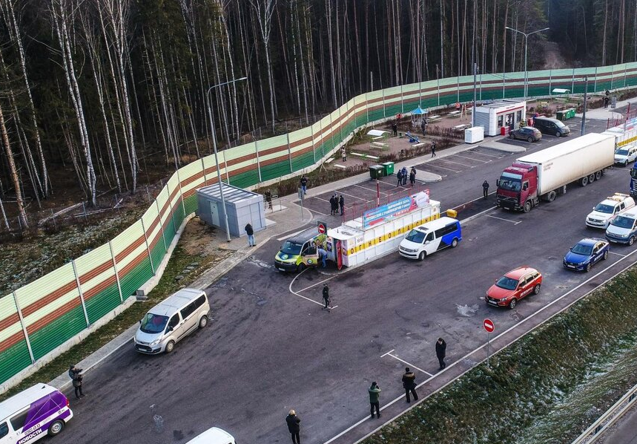
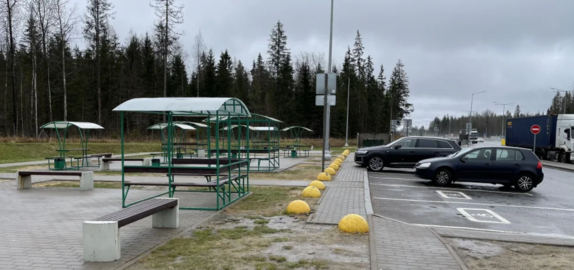
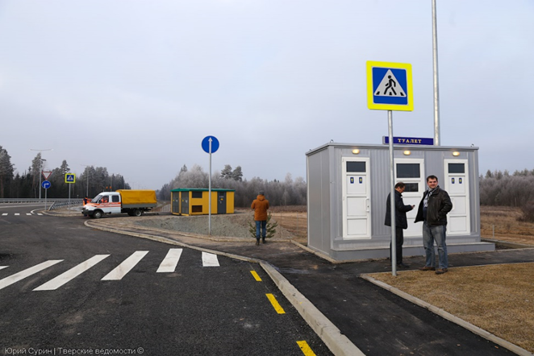
Недостатки сложившегося подхода к обустройству автомобильных дорог
Отсутствие целостного подхода к организации среды
Слабо разработаны объемно-стилистические решения типовых объектов обустройства
Визуальное несоответствие современным представлениям о высокотехнологичной природе автомобильных дорог

Slide 10
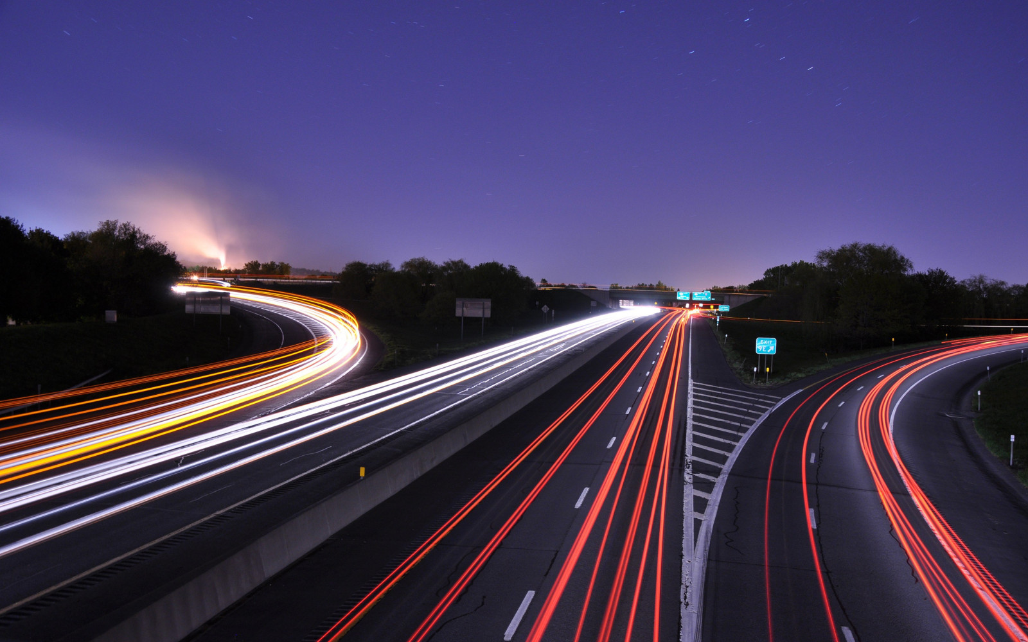
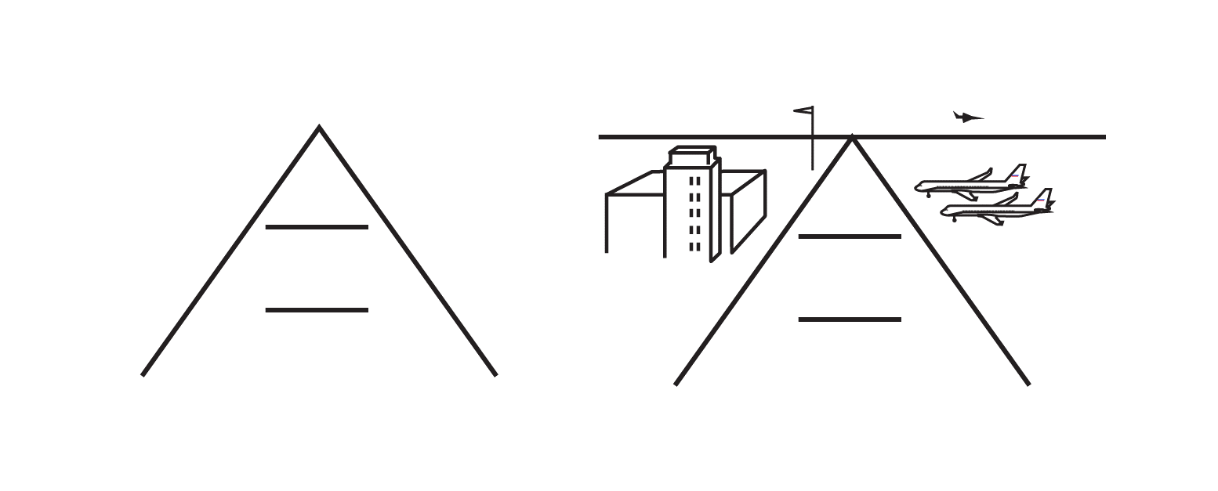
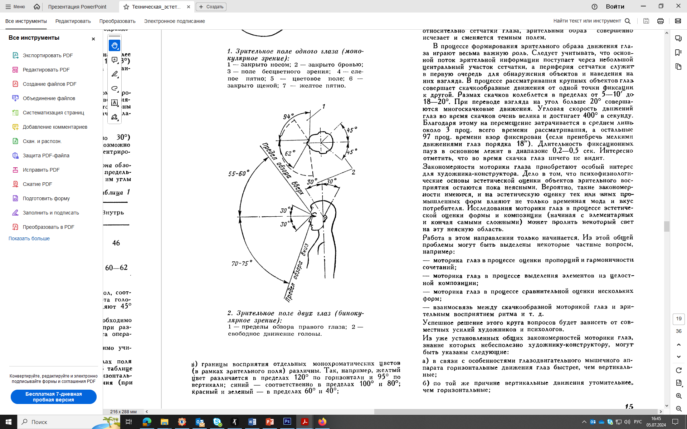
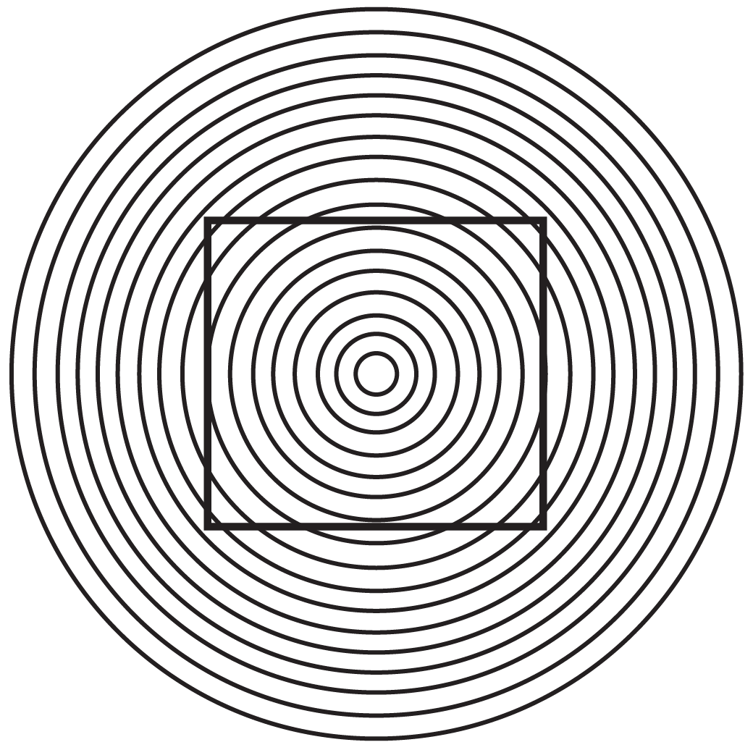
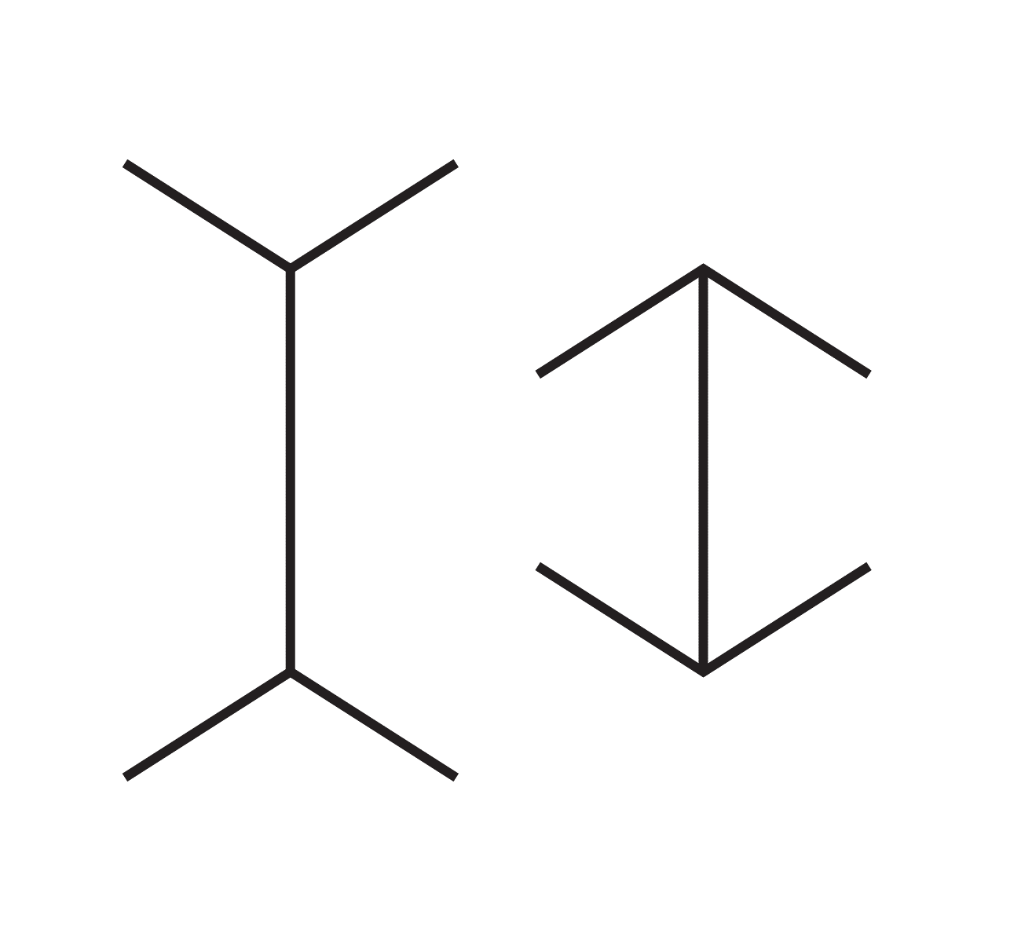
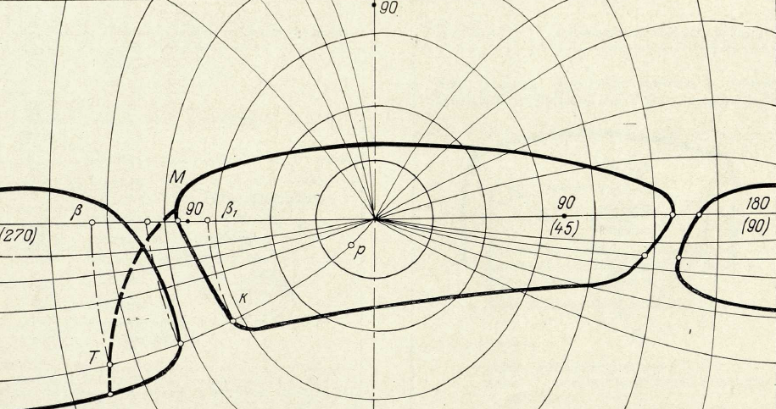
Безопасность движения и особенности визуального восприятия
ВПЕРЕД
СТОП
Эффекты интерференции
Затрудненный обзор
Оптические иллюзии

Slide 11
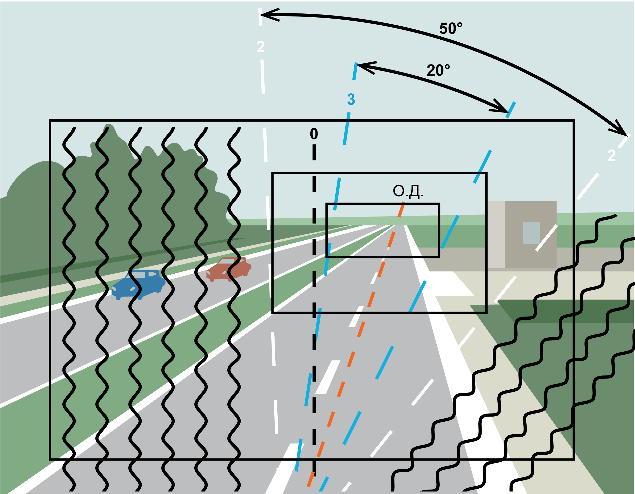
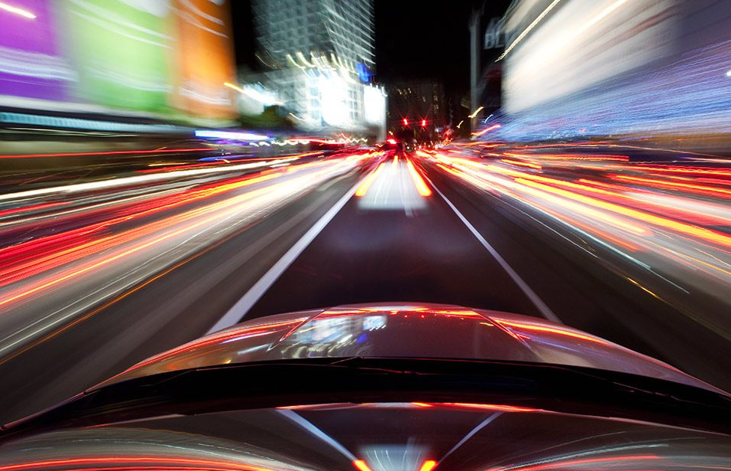
Безопасность движения и особенности визуального восприятия
Сокращение поля зрения в зависимости от скорости движения
Поле зрения пассажира
Поле зрения водителя при скорости 50 км/ч
Поле зрения водителя при скорости 100 км/ч

Slide 12
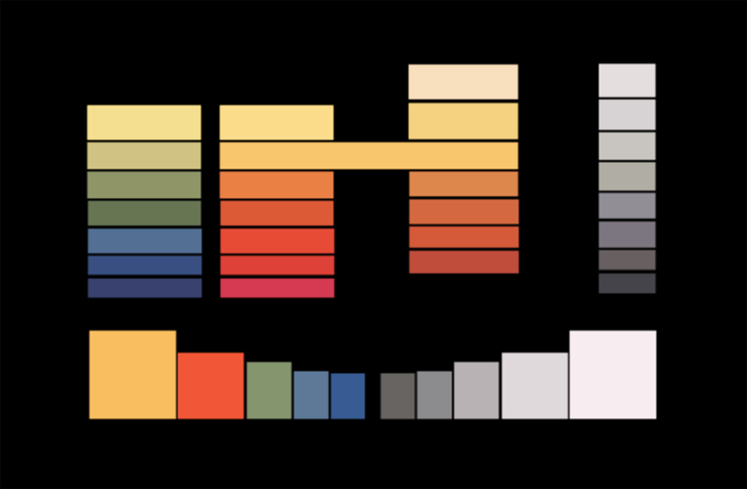

Взаимодействие цветов
«Весовые» характеристики цвета
Цвета «выступающие» и «отступающие»
Цвета воспринимаемые одновременно, вступают во взаимодействие

Slide 13
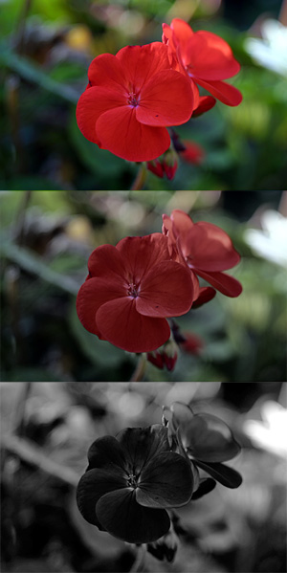
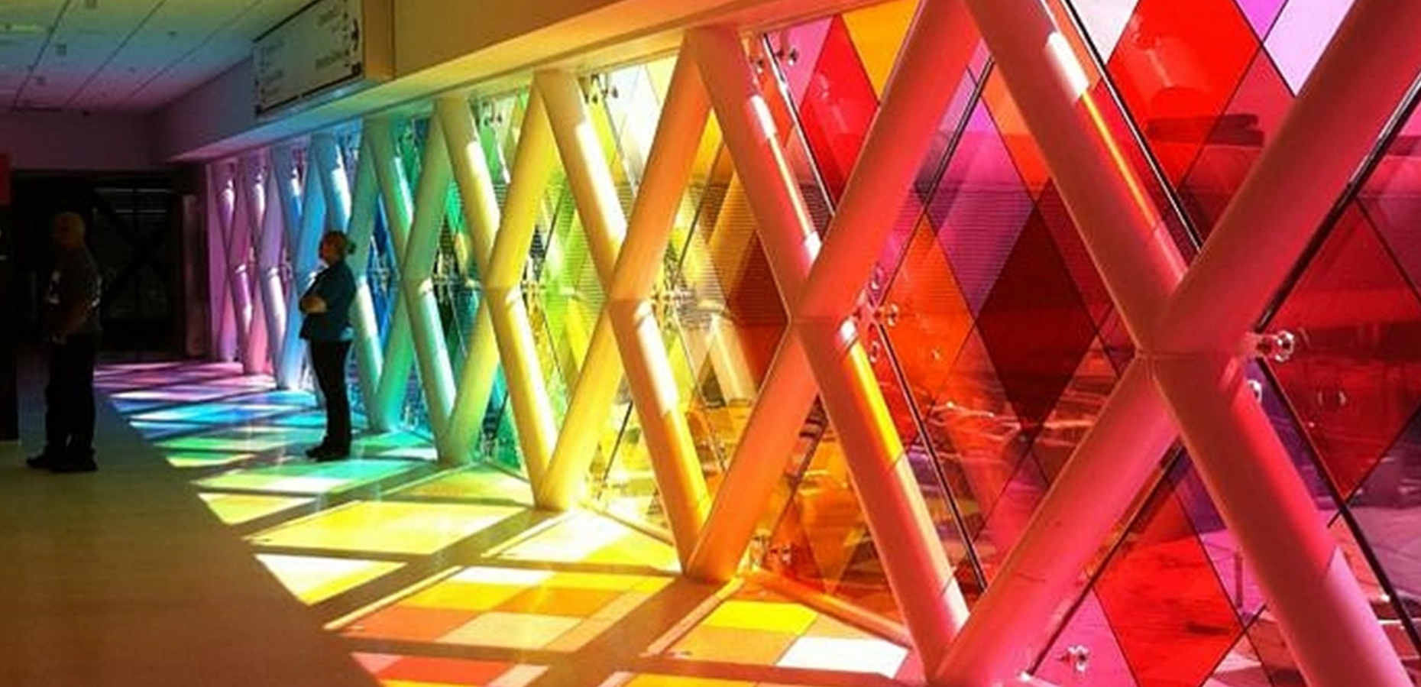
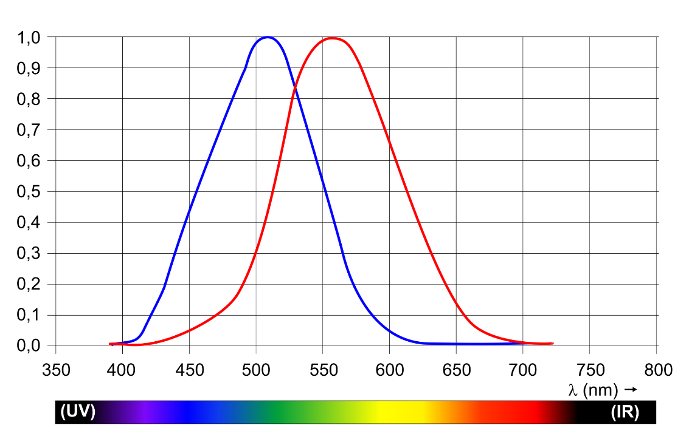
Изменения восприятия цвета под воздействием освещенности
Спектральные зависимости относительной чувствительности человеческого глаза для дневного и ночного зрения
Модель эффекта Пуркине
Желтый куб освещенный цветным светом

Slide 14
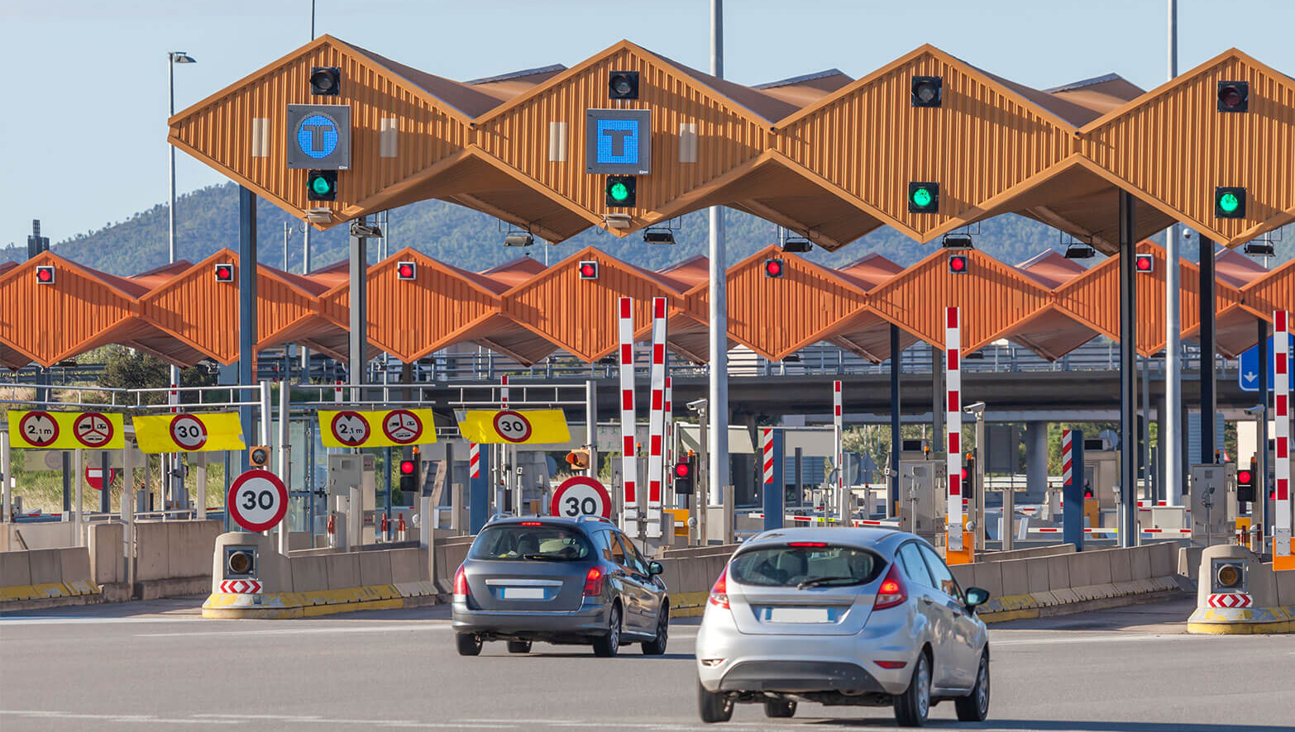
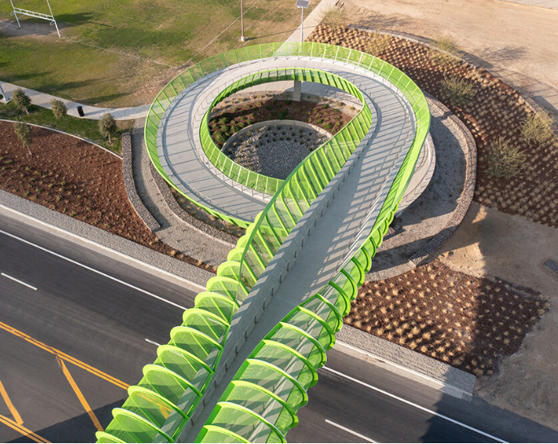
Эксплуатация дороги на платной основе
Платность услуги предъявляет дополнительные требования к сервисной части организации поездки

Slide 15
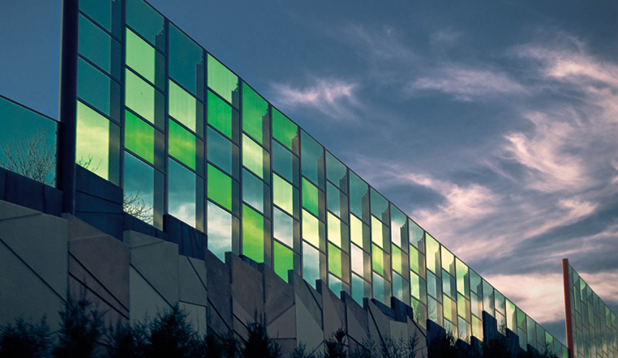
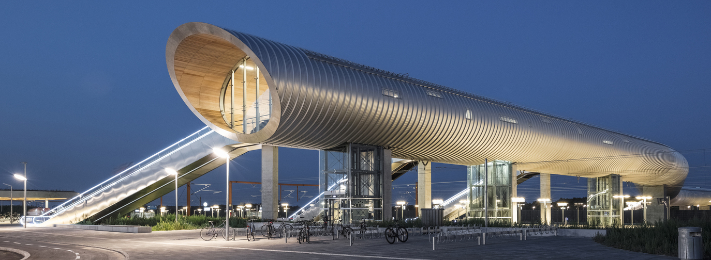
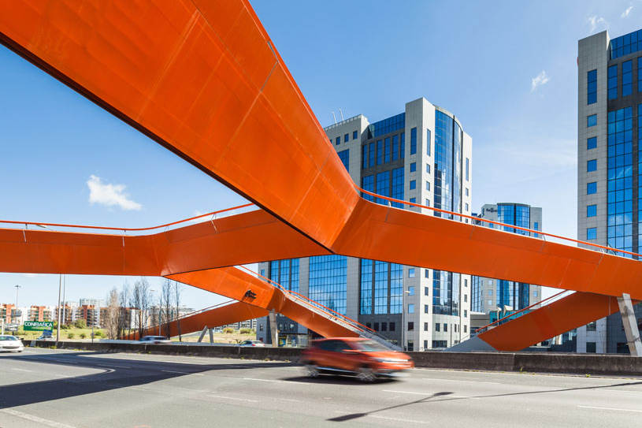
Маркетинговые преимущества
Формирование узнаваемого образа
Позитивное воздействие
Рост доходности

Slide 16
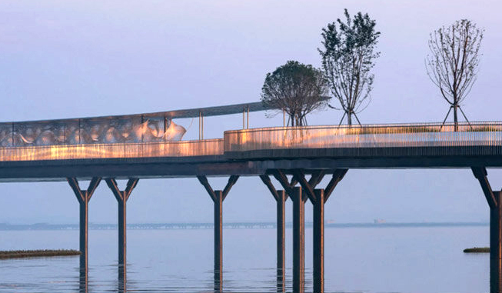
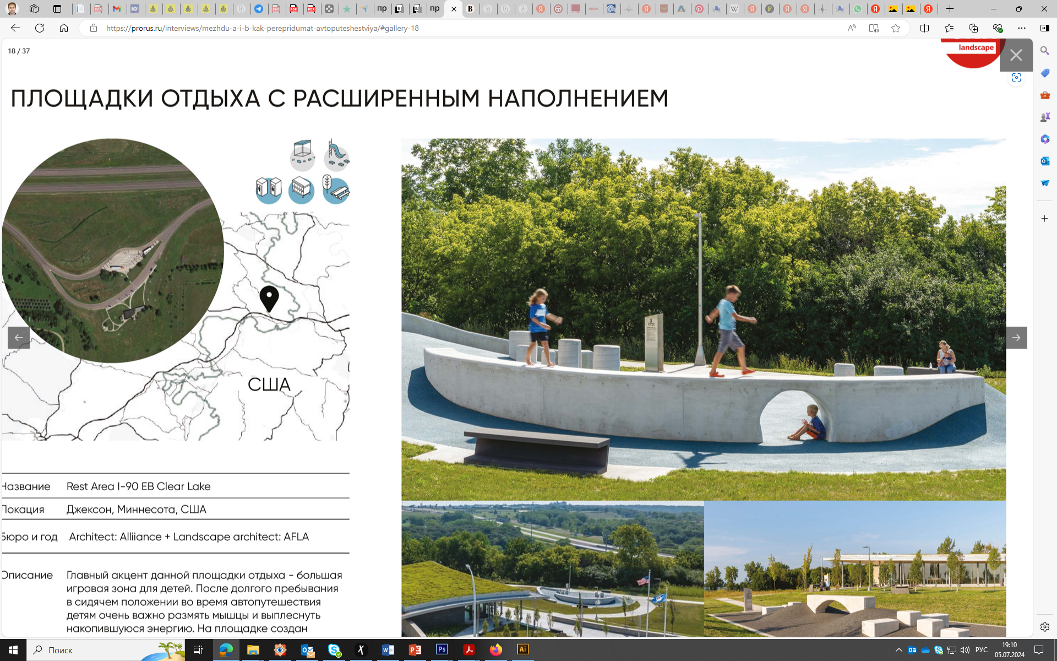
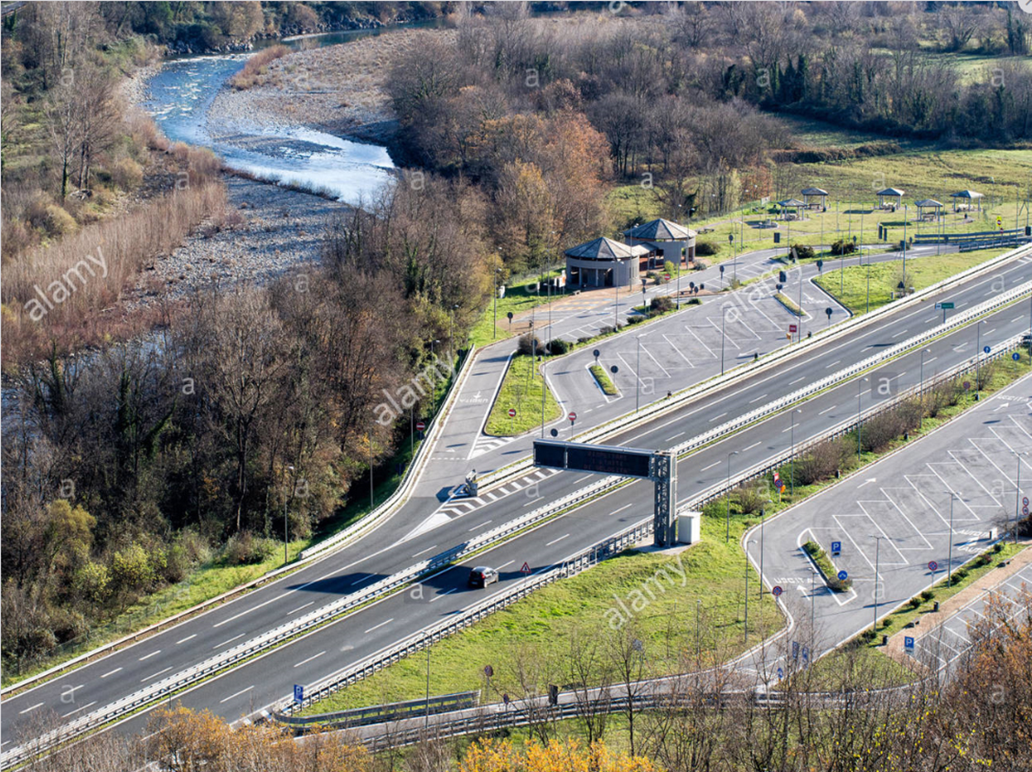
Инфраструктура для автотуризма
Расчетное число автопутешественников 40 млн человек в год к 2030 г.
133 туристических автомобильных маршрута
Вклад в развитие туристической отрасли: до 250 млрд руб. ежегодно

Slide 17
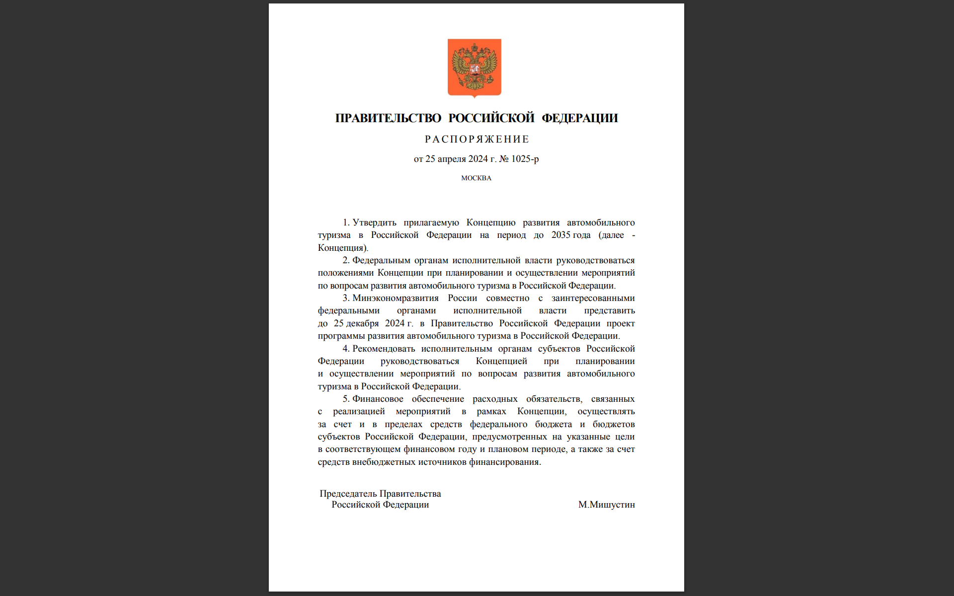
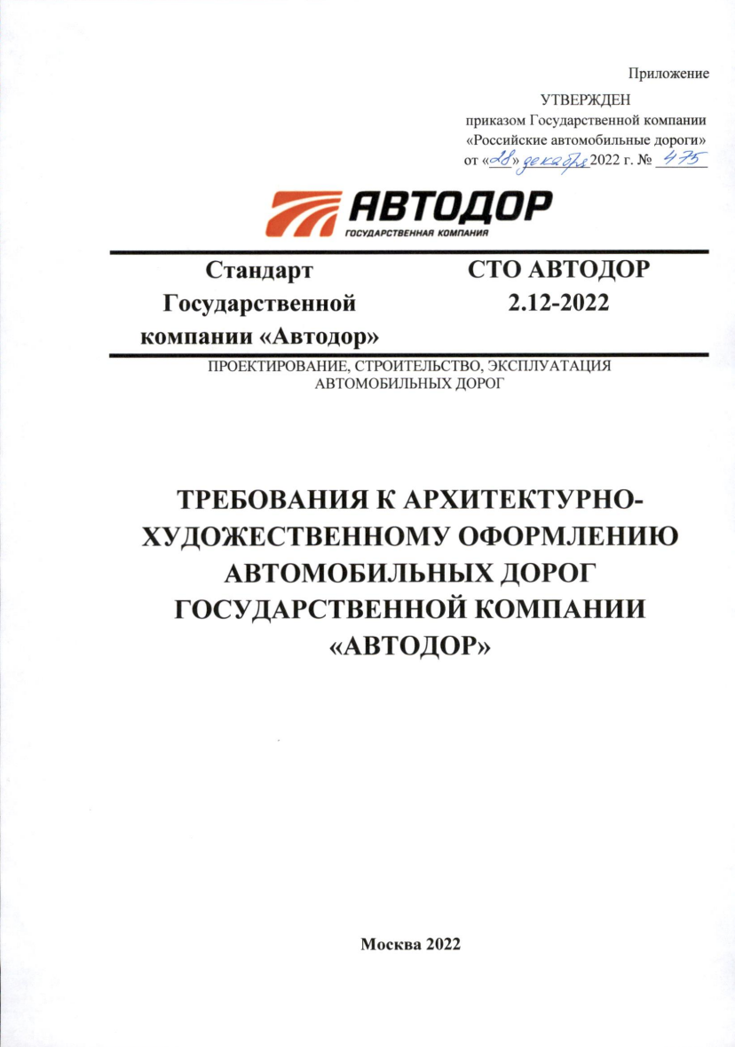
Предпосылки и пути реализации
Для реализации требований Стандарта необходимо искать возможности разработки концепции архитектурно-художественного оформления дороги и рассмотрения ее Заказчиком на предпроектных стадиях.
Внесение данных требований в Техническое Задание Заказчика поможет в прохождении Экспертизы и реализации проекта.

Slide 18
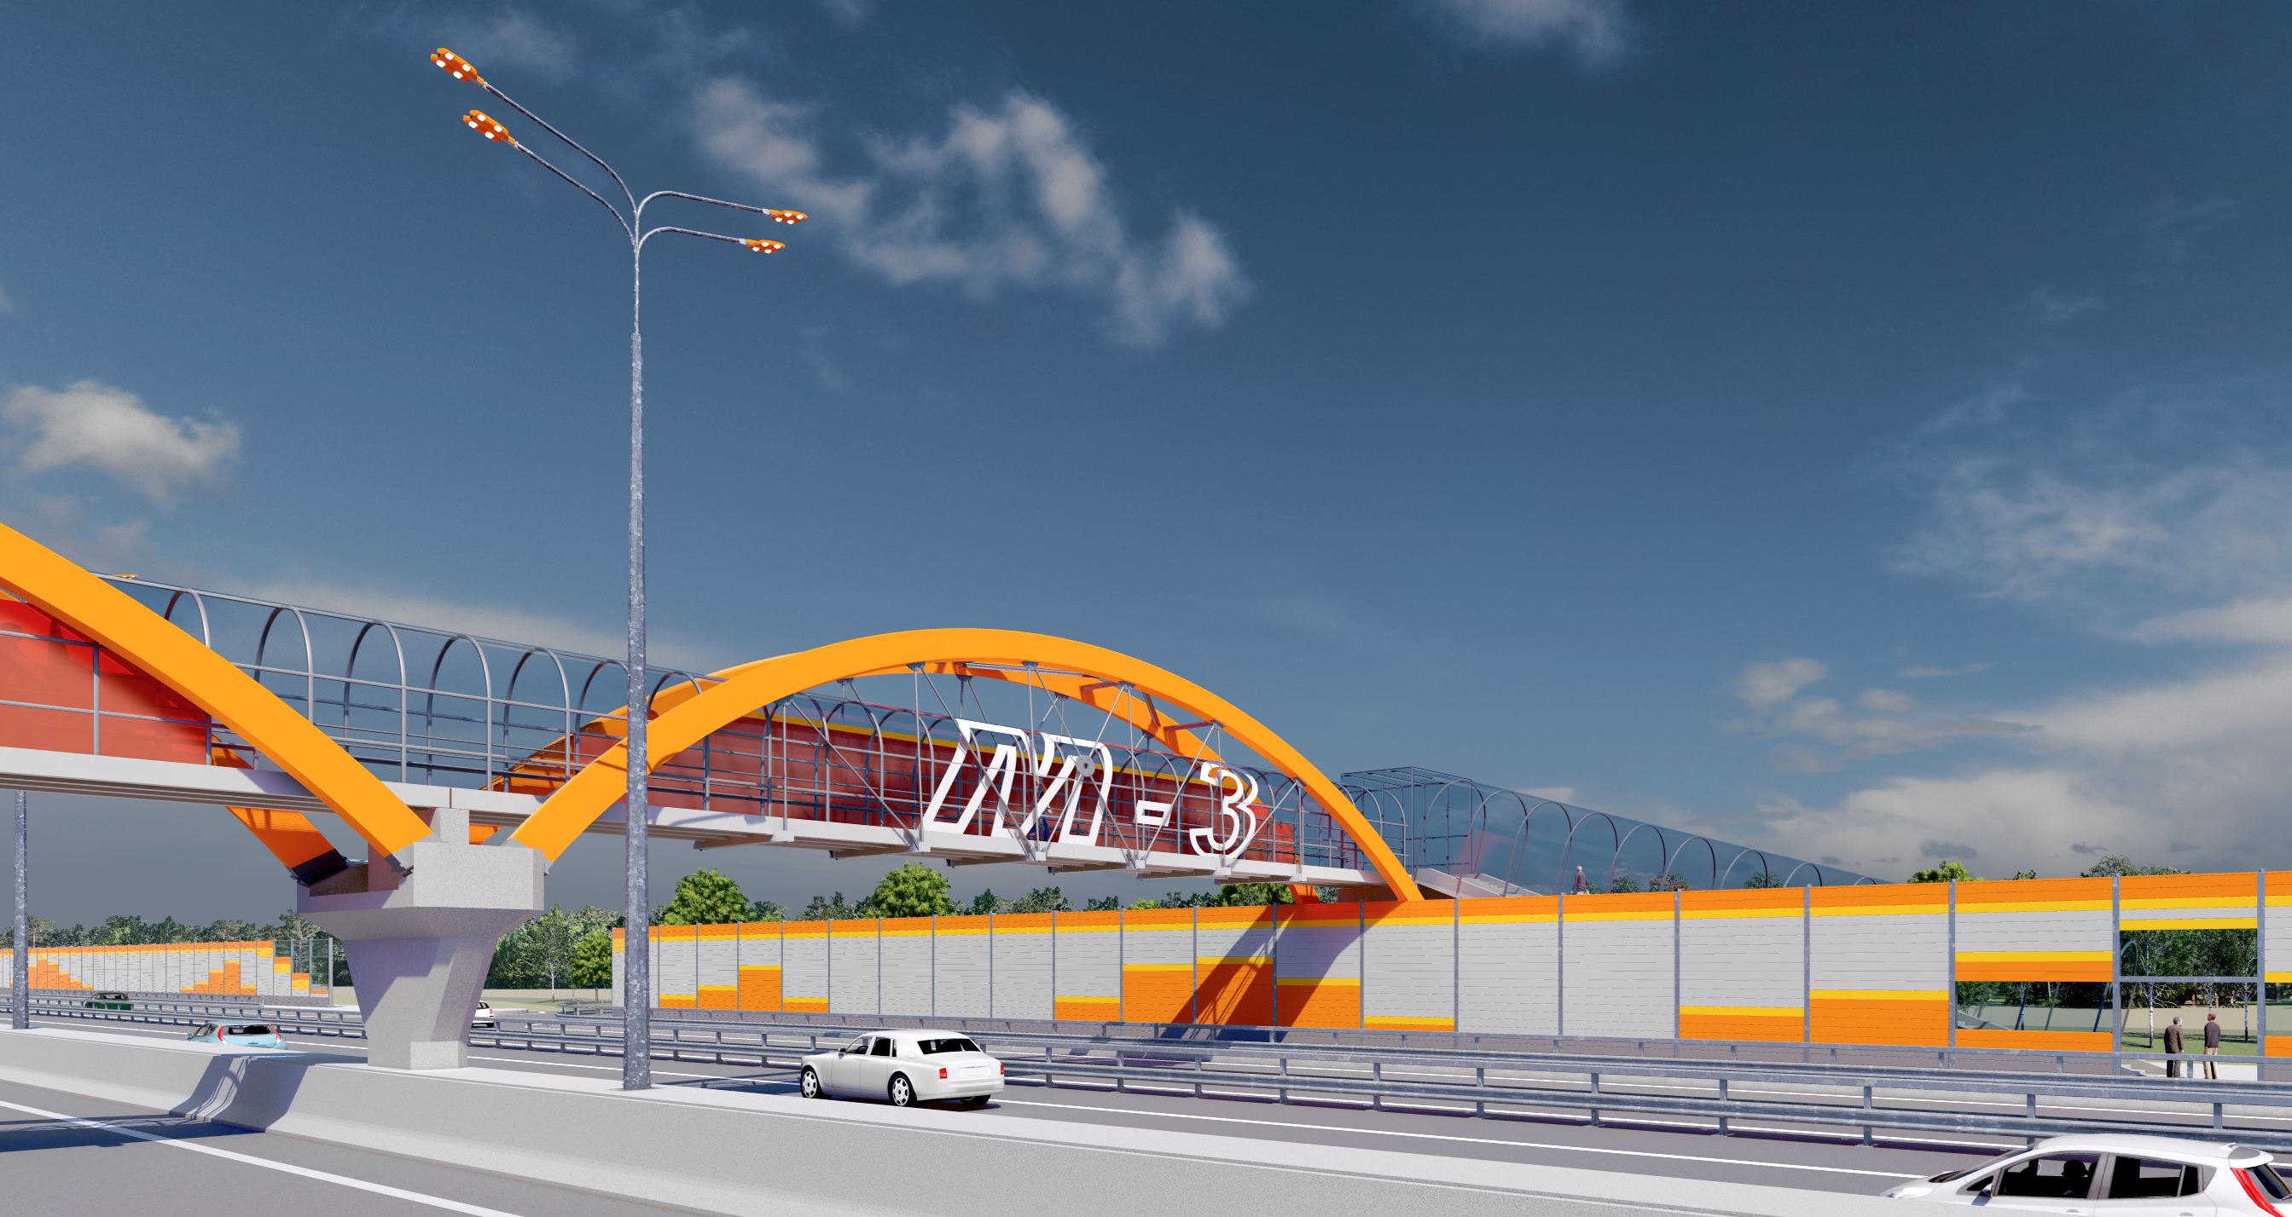
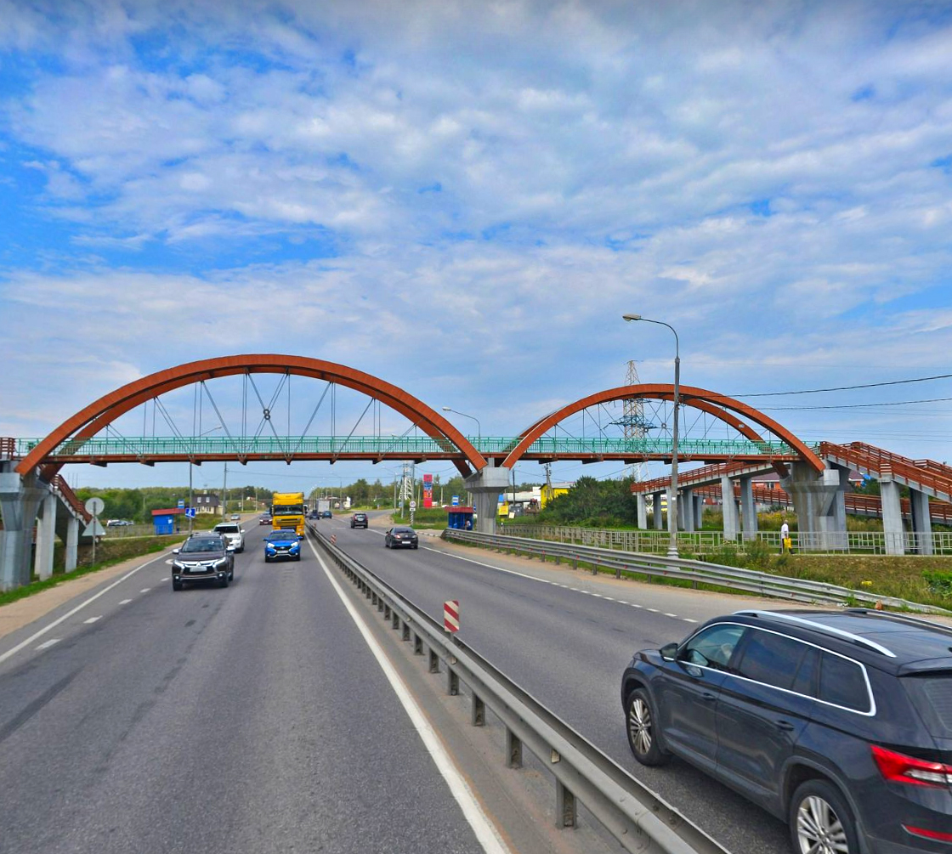
Реализуемые проекты
Пилотный проект архитектурно-художественной концепции для автодороги М-3 «Украина»
Состояние до реконструкции

Slide 19

БЛАГОДАРЮ ЗА ВНИМАНИЕ!
skritsky@stpr.ru

